Slide 1

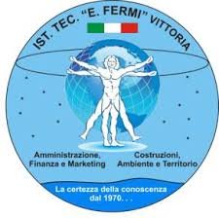
UDA
REALIZZATO DA: ALLEGRIA, BATTAGLA, CULTRONE, MESSINESE, NOCCHIERO, SENIA E
LO MONACO A.
5A GAT

Slide 2
ITALIANO

Slide 3
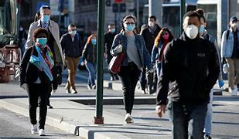
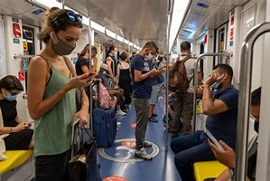
COM’È CAMBIATA LA SOCIETÀ DOPO LA PANDEMIA?
La pandemia ha reso le persone più consapevoli del valore dell’umanità condivisa, delle comunità locali forti e del legame con la natura. Come se il lockdown avesse riportato molte persone ai fondamentali. Un cambiamento radicale quanto repentino, in un mondo che si è scoperto impreparato sotto ogni punto di vista: sanitario principalmente, ma anche politico, economico ed umano.

Slide 4
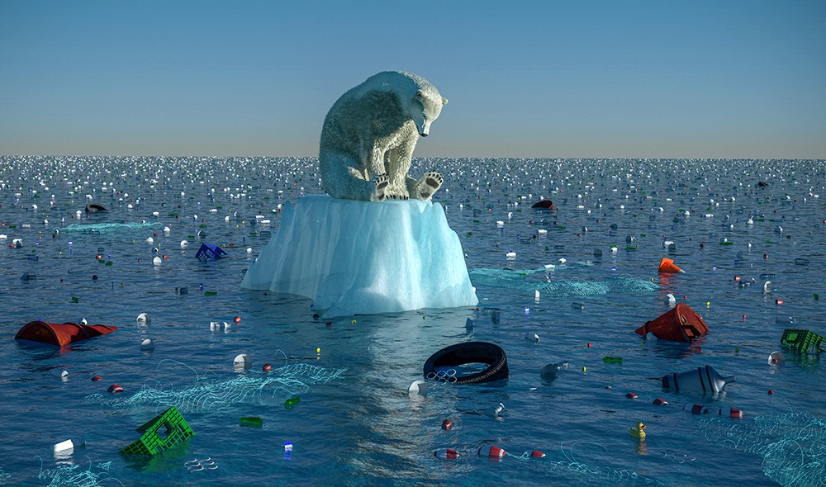


A cambiare, in meglio, è stata invece la salute del Pianeta: senza auto,
aerei e produzioni industriali sono calati, i livelli di Co2

Slide 5



DIRITTO

Slide 6

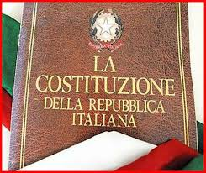
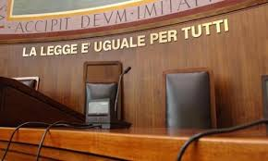
ARTICOLI 9 E 32 DELLA COSTITUZIONE ITALIANA
Articolo 9
La Repubblica promuove lo sviluppo e la ricerca scientifica e tecnica. Tutela il paesaggio e il patrimonio storico e artistico della Nazione. Tutelare il paesaggio e il patrimonio storico significa invece riconoscere e difendere la particolare ricchezza artistica e ambientale italiana.
Articolo 32
La Repubblica tutela la salute come fondamentale diritto dell'individuo e interesse della collettività, e garantisce cure gratuite agli indigenti. Nessuno può essere obbligato a un determinato trattamento sanitario se non per disposizione di legge.

Slide 7
MATEMATICA E PANDEMIE

Slide 8
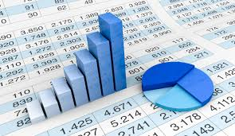
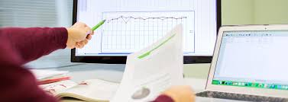
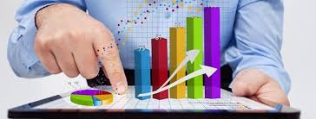
CHE COS’È LA STATISTICA?
La statistica è una disciplina che ha come fine lo studio quantitativo e qualitativo di un particolare fenomeno collettivo in condizioni di incertezza o non determinismo, cioè di non completa conoscenza di esso o di una sua parte. Strumento del metodo scientifico[1], si avvale della matematica per studiare i modi in cui un fenomeno collettivo può essere sintetizzato e compreso e ciò avviene attraverso la raccolta e l'analisi delle informazioni relative al fenomeno studiato[2]; con il termine statistica, nel linguaggio di tutti i giorni, si indicano anche semplicemente i risultati numerici (le statistiche richiamate nei telegiornali, ad es. l'inflazione, il PIL ecc.) di un processo di sintesi dei dati osservati, cioè gli indici statistici.

Slide 9
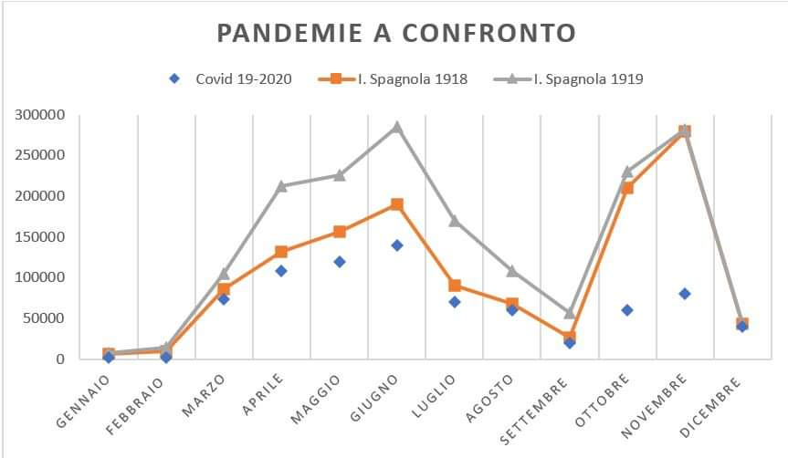
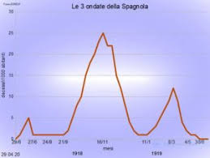
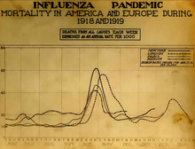
COMPARAZIONE TRA I DATI STATISTICI DI DUE PANDEMIE
Pandemia influenzale del 1918
Fu causata da un virus influenzale H1N1 di origine aviaria. Una ricerca pubblicata nel 2005 suggerisce che si sia originata negli Usa (e non in Spagna) nel 2005. Si ritiene che il virus responsabile di quella pandemia abbia infettato 500 milioni di persone nel mondo (pari ad un terzo dell'intera popolazione mondiale di allora. Stando ad alcune stime, la pandemia fece 50 milioni di morti a livello planetario, con un tasso di letalità stimato compreso tra il 2% e il 10% (l'influenza stagionale ha un tasso di letalità pari, in media, allo 0,1%)

Slide 10
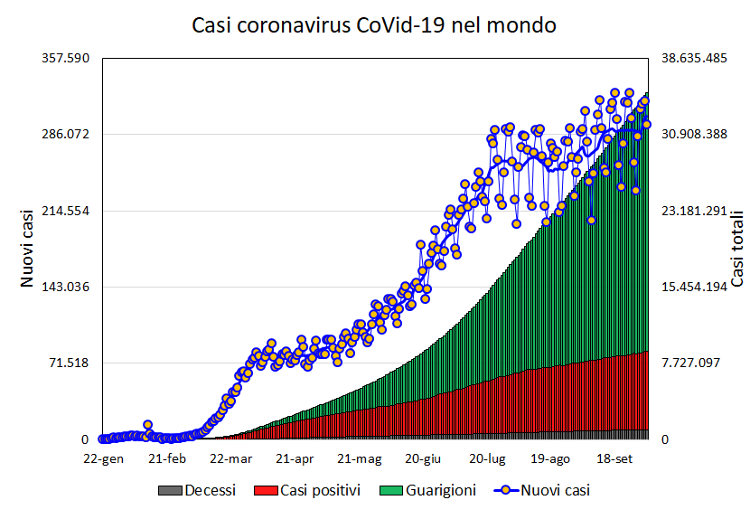
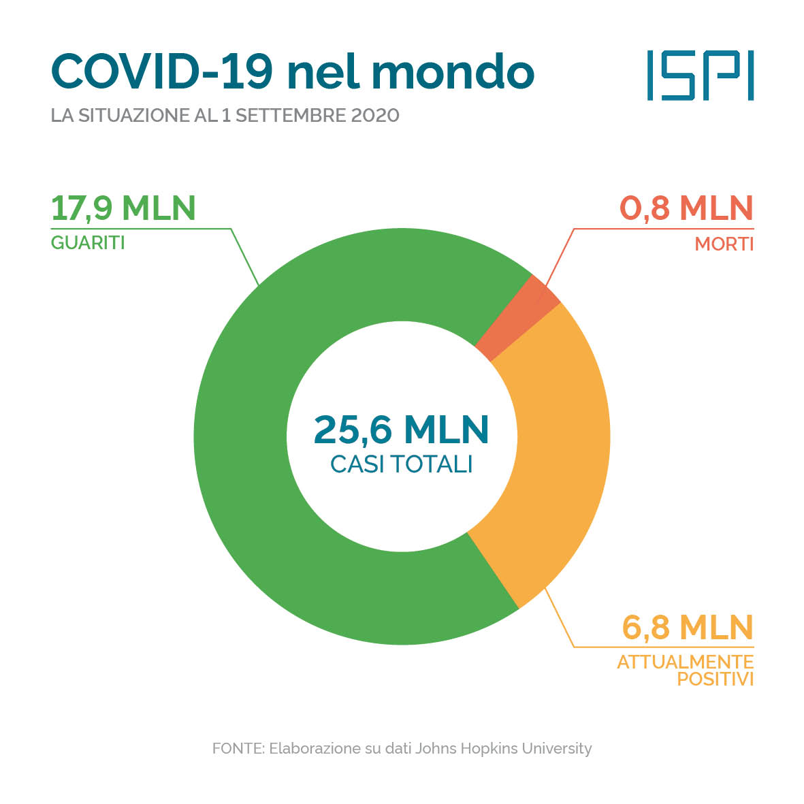
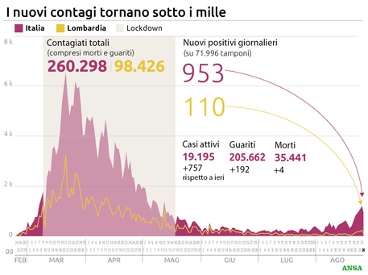
COVID 19
Il tasso globale stimato per la malattia da nuovo Coronavirus (Covid-19) sarebbe prossimo al 5% (2% solo negli Usa) anche se alcuni esperti ritengono questa percentuale sottostimata in ragione dell'esistenza di dubbi sull'accuratezza nel reporting dei casi di malattia da parte delle Autorità cinesi, dove l'infezione ha avuto origine.
Casi1,84 Mln+17.937 Guarigioni 1,09 Mln+16.270 Decessi64.520+48

Slide 11

STORIA

Slide 12

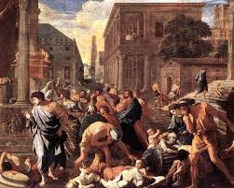
DA DOVE VIENE UNA PANDEMIA? FACCIAMO UN PICCOLO PASSO INDIETRO NELLA STORIA.
La storia dell’uomo è stata caratterizzata da decine di epidemie e pandemie causate da virus che col tempo abbiamo imparato a conoscere. La maggior parte delle pandemie hanno un’origine animale., mentre altre epidemie sono state determinate dalla conquista di nuovi territori.
Nell’ultimo secolo, per esempio, l’influenza spagnola del 1918 che contagiò mezzo miliardo di persone uccidendone almeno 50 milioni. Altre pandemie causate dalla colonizzazione, per esempio, il periodo della conquista spagnola in America del Cinquecento, quando il vaiolo uccise quasi tre milioni di indigeni. Di epidemie e pandemie si è parlato anche in tempi più recenti: un esempio riguarda il 2009 con l’influenza A/ H1N1 (suina) e il Sars-CoV-2, causa della pandemia di Covid-19.

Slide 13
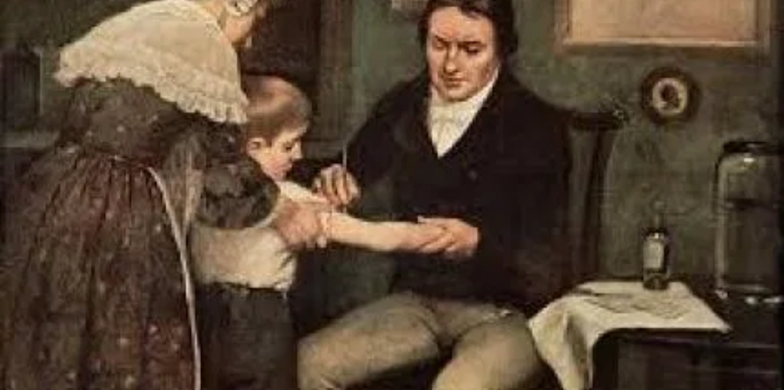
LA SCOPERTA DELLA VACCINAZIONE
La scoperta della vaccinazione si deve a Edward Jenner, che in Inghilterra alla fine del Settecento, si dedicò alla battaglia contro il vaiolo. All'epoca la malattia stava avendo in Europa un incremento allarmante. Jenner osservò che i contadini contagiati dal vaiolo bovino (cowpox), una volta superata la malattia, non si ammalavano della sua variante umana (smallpox), di gran lunga più grave.
Nel maggio 1796 Jenner prelevò dalla pustola di una donna ammalata di cowpox del materiale purulento e lo iniettò nel braccio di un ragazzo di 8 anni di nome James Phipps. Dopo alcuni mesi al ragazzo fu inoculato del pus vaioloso umano ma, come previsto da Jenner, il virus non attecchì.

Slide 14


ZOOTECNIA

Slide 15
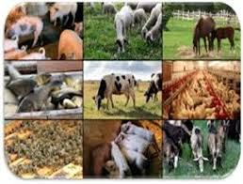
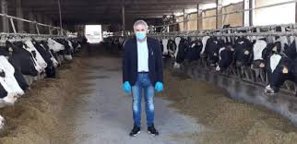
ALLEVAMENTI NEL PERIODO DEL COVID19
Nel primo semestre 2020 le macellazioni di bovini sono diminuite del 17,8%, quelle dei suini del 20,2% rispetto allo stesso semestre del 2019. Nel mese di giugno, a fine lockdown, si registra un recupero del numero dei capi macellati per entrambe le categorie. Nel primo semestre del 2020 diminuisce l’importazione di bovini e bufalini e, quella dei suini sullo stesso periodo dell’anno precedente, aumenta invece l’export sia dei capi bovini e bufalini che dei suini. Le aziende registrano una marcata riduzione dei prezzi di vendita (-63,4%) che riguarda soprattutto le aziende del Nord Italia (più del 70% delle aziende) mentre è inferiore al Centro-sud (meno del 50%). La riduzione della domanda ha avuto maggiore incidenza per le piccole e grandi aziende (circa il 58%) rispetto a quelle di media dimensione (45%).

Slide 16
AGRONOMIA

Slide 17
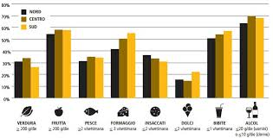
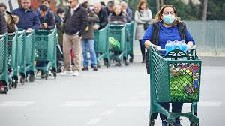
CAMBIAMENTI DEL CONSUMO ALIMENTARE NEL PERIODO DEL COVID
I comportamenti legati alla gestione del cibo hanno subito dei cambiamenti rispetto a quelle che erano le abitudini pre-emergenza sanitaria. In primis è variata la spesa di generi alimentari diventando meno frequente ma più abbondante, con un aumento di prodotti surgelati. La maggioranza dichiara di non avere riscontrato significative variazioni nelle loro abitudini di consumo. Tuttavia i dati evidenziano un incremento nel consumo di panificati, una riduzione nel consumo di pesce crudo e di cibi pronti al consumo.
Inoltre è emersa una maggiore attenzione all’igiene e alla manipolazione degli alimenti lavando più spesso le mani e più accuratamente il cibo, in particolare le verdure, ma anche gli utensili, i contenitori e le superfici in generale. Le persone hanno anche dedicano più tempo alla preparazione del cibo preferendo alimenti ‘home made’ come pane, pasta, pizza e dolci.

Slide 18
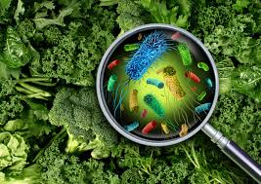
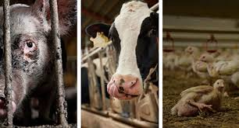
RISCHI E SICUREZZA ALIMENTARE
I rischi con alto livello di preoccupazione riguardano le proprietà del cibo, la qualità e la freschezza degli alimenti, le manipolazioni in condizioni non igieniche del cibo consumato fuori casa e la presenza di sostanze chimiche e inquinanti negli alimenti. Altre preoccupazioni sono il benessere degli animali da allevamento, atteggiamenti verso la capacità personale di gestire i rischi alimentari, la presenza di microplastiche all’interno dei cibi e le sostanze residue nella carne, come antibiotici o ormoni. Invece gli ambiti in cui gli intervistati ritengono di avere meno o addirittura nessun controllo riguardano le tecnologie applicate agli alimenti e le contaminazione chimiche del cibo come ad esempio i residui di pesticidi. Sfuggono dal controllo personale anche i possibili rischi derivanti da infezioni animali o zoonosi trasmissibili da animale a uomo
Inoltre è emerso che le persone hanno un’elevata percezione della responsabilità individuale tanto verso se stessi che verso gli altri.

Slide 19
ESTIMO

Slide 20
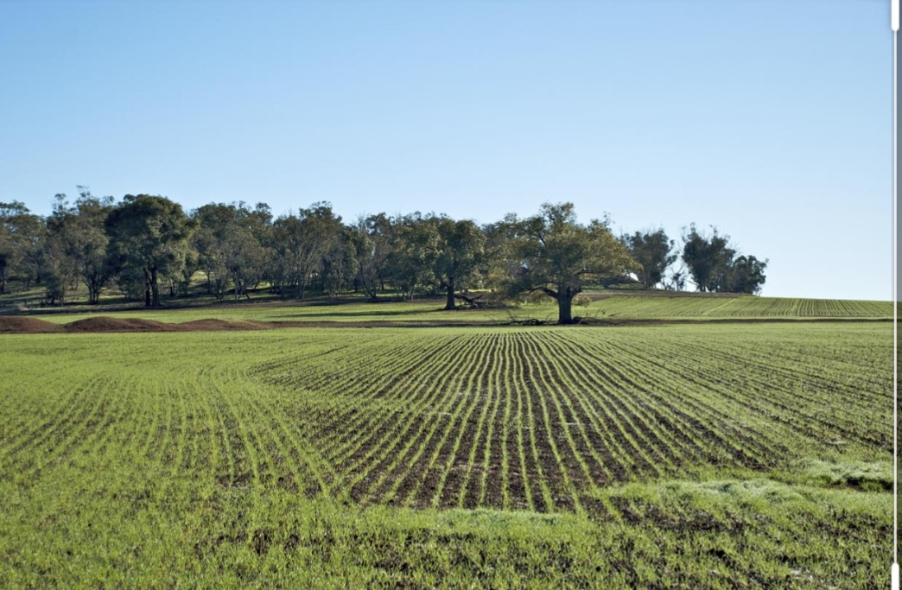

DOMANDA E OFFERTA DELL’ACQUISTO DI UN FONDO RUSTICO NEL PERIODO COVID 19.
I prezzi dei terreni sono in calo in questo periodo, sono scesi dello 0,4%. Gli effetti del Covid 19 sono più preoccupanti al sud dove c'è una diminuzione della compravendita, mentre al nord la compravendita è momentaneamente bloccata.
I settori che sono stati danneggiati maggiormente e rischiano il fallimento sono viticoltura e floricoltura.
Infatti in questo periodo sono cresciuti gli affitti, perché gli investitori con questo periodo preferiscono non rischiare troppo

Slide 21
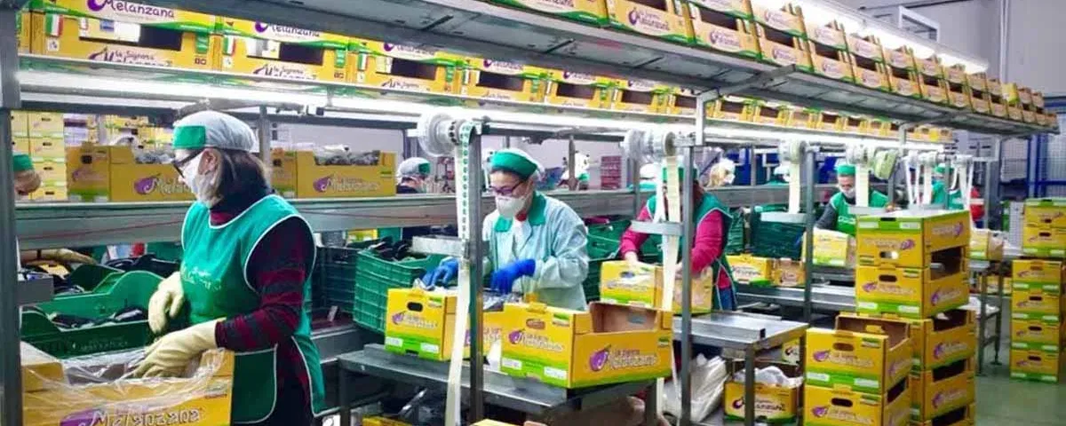
I cambiamenti delle aziende sono state molto, oltre alle perdite monetarie, in alcune aziende come magazzini ecc.. gli è toccato anche ridurre il personale, proprio per riuscire a mantenere il distanziamento all’interno della propria aziende, questa riduzione di personale comporta o una produzione minore, o se le aziende hanno necessità di produrre le stesse quantità, fare dei turni in più, ma tutte queste cose sono voci di costo superiori ai danni delle aziende.
Di seguito riporteremo delle foto ( sul personale presente).

Slide 22
ENGLISH

Slide 23


COMPARISON AMOUNG THE ITALIAN, BRITISH AND AMERICAN HEALTH SYSTEM
The Italian and English health systems are similar, both
in the care structure of general practitioners, and in the
relationship with the hospital system. But there are
differences: the Italian health system is regionalized, a
population with very different disease risks (risk of
cancer, myocardial infarction, stroke is much higher in
England than in Italy), while in England lower social
classes, in manual jobs, there is a very high mortality
rate, almost double that of the wealthiest social classes,
in Italy it is just 10-20% higher. So while both countries have struggled to eliminate social health inequalities, the UK health system is starting from a much more disadvantaged position. A possible explanation is that the lifestyle of southern Europe still remains favorable, but also that the Italian generalist medical system has withstood more the situation of crisis and difficulty than the British health system, which is more disrupted.

Slide 24

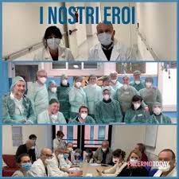
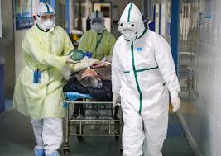
While in the US, as in many other American countries, the health system is in the hands of individuals. To receive medical benefits, you must have an insurance policy with a private insurance company. The only public welfare programs
are aimed at the elderly over 65 and independent of
income, and helps the population groups below the
poverty line (which in the US amounts to 11,490 dollars
per year). In my opinion, speaking of health systems, the Italian one is the most behind from a technological point of view, while in England and the USA we have more advanced technologies.

Slide 25
RELIGIONE

Slide 26
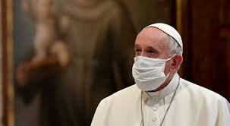
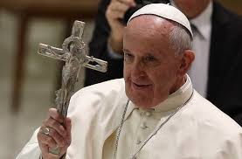

CIO CHE NOI VORREMMO SCRIVERE AL PAPA
Chiediamo al nostro Papa Francesco che questo brutto periodo di epidemia di Covid 19 passi al più presto e che non ci siano più delle epidemie simili in grado di creare tanta devastazione ,su tutti gli ambiti che abbiamo elencato nelle slide precedenti, in quanto tutti possano stare in salute e si ritoni alla normalità.

